Slide 1
Особенности программных продуктов,
разработанных ГК ИнфоСтрой
ИнфоСтрой - разработчик ПП для определения стоимости ПИР, СМР (ПНР), более 25 лет на рынке
Филатова Ирина Борисовна
Руководитель отдела внедрения

Slide 2
Базовые Продукты ГК ИнфоСтрой для расчета стоимости ПИР, СМР (ПНР) Особенности:
наличие единой базы сметных данных (хранилища смет)
открытость для интеграции с блоками информационной системы Компании
Продукты ГК ИнфоСтрой для расчета стоимости
Инструменты для работы с данными хранилища
Сметный Модуль
Система ПИР
(Сметы ПИР)
Хранилище смет ПИР
Модуль структуризации
сметы
Модуль Администрирования прав доступа
Сметно-аналитический Комплекс А0
(Сметы СМР)
Хранилище смет СМР
сметы
Модуль Импорта (форматы обмена)
Модули для организации процесса выполнения сметной документации
Модуль
Фирменная база
Модуль Договоры
Модуль Печать
Модуль Аналитики
Модуль Исполнения
Модуль Экспорта (форматы обмена)
Модуль Архива
Notes:
С точностью до заголовка повторяет слайд 5.

Slide 3
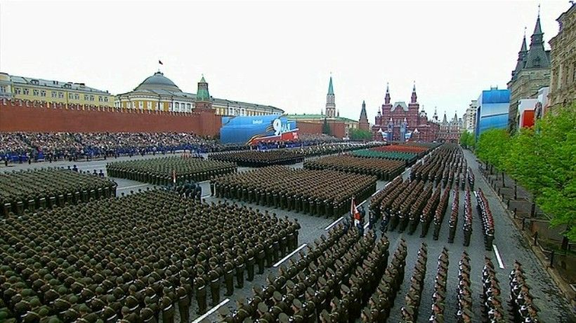
Строй
Notes:
Это PMProgress. Разницу между толпой и строем, я думаю, объяснять не надо.

Slide 4
Программные продукты ГК ИнфоСтрой
в задачах управления проектами
Предполагается, что в информационной системе Компании
в блоке «Календарно-сетевое планирование»
используется система Oracle Primavera

Slide 5
Комплекс PMProgress: интегратор сметных данных
Ядро интегратора - Сметно-аналитический Комплекс А0
Инструменты для работы с данными хранилища
Сметный модуль Комплекса PMProgress
Модуль структуризации
Сметно-аналитический Комплекс А0
(Сметы СМР)
Единое Хранилище
сметных данных
сметы
Модуль Администрирования прав доступа
Модуль Импорта (форматы обмена)
Модули для организации процесса выполнения сметной документации
Интеграционные модули
Модуль
Фирменная база
Модуль PMAgent
Модуль Договоры
Модуль Аналитики
Модуль Печать
Модуль Исполнения
Модуль Архива
Модуль Экспорта (форматы обмена)
Система Календарно-сетевого планирования
(Oracle Primavera)

Slide 6
Модуль PMAgent
связывает блок «Календарно-сетевое планирование» (Oracle Primavera) и хранилище сметных данных Комплекса PMProgress
Корпоративная информационная система Компании
Справочные данные КИС:
Проекты, Договора,
Контрагенты,
Ценовые книги и т.д.
Взаимодействие
данных
в
КИС
Документо- оборот
Система Календарно-сетевого планирования
(Oracle Primavera)
API Primavera
Договоры
Сметная документация и документы по выполнению
Модуль PMAgent
Поставки
…
Интеграция
Сметно-аналитический Комплекс А0
(Сметы СМР)
Хранилище смет СМР
Бюджети- рование
сметы

Slide 7
Группы Пользователей сметными данными единого хранилища
Группа 1. Сметчики, которые занимаются разработкой сметной
документации: Проектные институты, проектные организации, Сметчики строительных Компаний
Группа 2. Сметчики, которые проверяют сметную документацию:
Экспертиза, Сметчики Компании Заказчика,
Сметчики Компании Генподрядчика на СМР
Группа 3. Сметчики, которые создают или контролируют документы по выполнению (акты по форме КС-2)
Группа 4. Сметчики – экономисты, которые занимаются различными выборками из сметных данных и их анализом.
Группа 5. Сотрудники, занимающиеся управленческим учётом
Группа 6. Планировщики (сотрудники проектного офиса), обеспечивающие обмен данными с системой календарно- сетевого планирования
Группа 7. Специалисты по нормированию и фирменным расценкам
Группа 8. IT-Службы и методологии

Slide 8
Ждём Ваших обращений
Телефон: E-mail:
(812) 325-90-94, IFilatova@infostroy.ru
8-800-222-90-94, доб.292 a0@infostroy.ru
Спасибо за внимание!

